Slide 1
公差与配合的选用
第一、基准制的选择
1、一般情况下，选用基孔制，除非有明显效益选基轴制。
2、与标准件配合时，依标准件而定。（滚动轴承内外圈）
3、特殊需要的情况下，采用你认为最好的配合。
P.25表
第二、公差等级的选择
1、基本尺寸在500mm以下的标准公差≤IT8时，孔比轴低一级。
2、大尺寸的和大于IT8等级的，采用同级配合。
3、满足使用要求的前提下，尽量用低等级公差。
4、国标推荐的20等级的应用范围、等级与加工方法的关系。

Slide 2
公差与配合的选用
第三、配合的选用
1、尽可能地选用优先配合、常用配合，然后考虑一般配合。
2、对于选定了基准制的情况，配合较为容易。
基本偏差与最小过盈（或最小间隙）的关系
再根据配合情况选用公差等级
3、选用配合的三种方法
1）计算法（不确定、看趋势）
2）实验法（成本高、周期长）
3）类比法（最常用、要全面）

Slide 3

公差与配合的选用
按同类机械或机构中实验验证好的，再考虑所设计的
使用要求，参照确定所需。运用这种方法，必须做好以下工作：
1、分析零件的工作条件和使用要求。
运动速度、方向、间歇，运动精度，负荷，润滑，
温度变化，配合的重要性，装卸，材料物理机械性能等。表1-22
2、了解各类配合的特性和应用。
间隙：相对运动、一般定位；
过盈：没有相对运动，
过盈不大时，键联结来传递扭矩，可拆卸；
过盈大时，靠孔与轴的结合力来传递，不可拆；
过渡：精确定位并要求拆卸的相对静止的联结。表1-24
类比法的运用

Slide 4


2.1 基本概念
2.2 尺寸传递
● 量块
2.3 测量方法
2.4 计量仪器
● 机械
● 电动
● 气动
● 光机
2.5 测量误差与数据处理
● 系统、随机、粗大
2.6 计量器具选择
误差分类与数据处理
  ● 系统
  ● 随机
  ● 粗大
三种误差的判断和处理
计量器具选择
不确定度

Slide 5

第 2 章 长 度 测 量 基 础
一、测量过程的四个要素：
☺ 测量对象--------主要指的是几何量
☺ 计量单位--------米制（公制）
☺ 测量方法--------计量器具和测量条件的综合
☺ 测量精度--------精确度（准确度）
二、长度计量仪器
 机械式 >>>卡尺、千分尺、百分表、杠杆齿轮比较仪、扭簧比较仪
 电动式 >>>电触、电感、电容、电涡流等形式（距离与电量的变化）
 气动式 >>>距离转变为气流（流量、压力、速度）变化
 光机式 >>> 光学计、测长仪、测长机、干涉仪等（光栅、与激光）

Slide 6

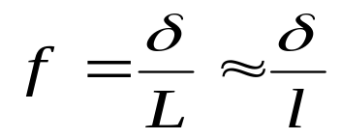
第 2 章 长 度 测 量 基 础
三、测量误差
误差----来自基准件、测量方法、计量器具的理论误差、
对准操作、制造安装、测量力和环境条件等。
绝对误差
相对误差
误差的分类：
1）系统误差：同一测量条件下有规律，条件改变了也有规律
2）随机误差：不可预定的方式变化，多次重复测量服从统计规律
3）粗大误差：超出了规定条件下的误差，测量不正确。

Slide 7
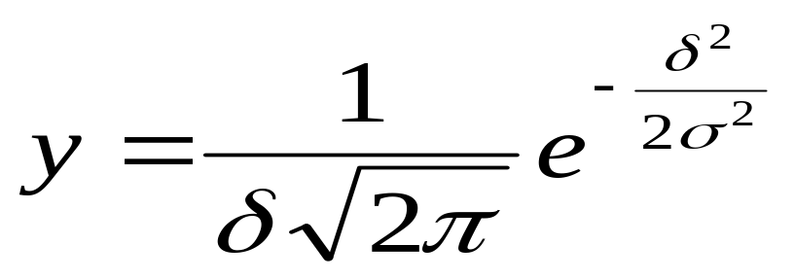
随 机 误 差
长 度 测 量 基 础
随机误差服从正态分布：
P. 50
随机误差分布特征：
     绝对值相等的正负误差出现的次数大致相等，对称性；
     绝对值小的误差多于大的误差，单峰性；
     一定条件下，误差绝对值不会超出一定限度，有界性；
     对同一量在同一条件下进行重复测量，其算术平均值
    随次数的增加而趋于零，抵偿性。

Slide 8
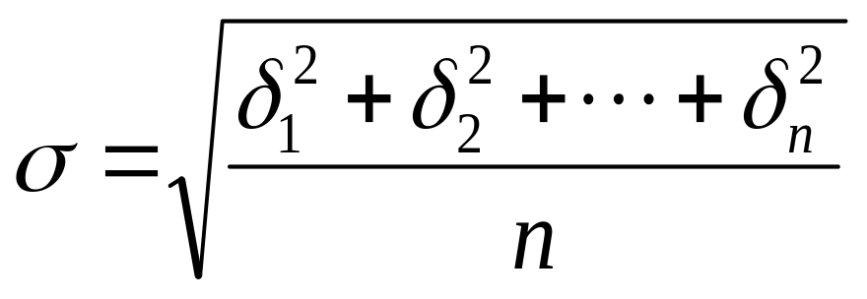

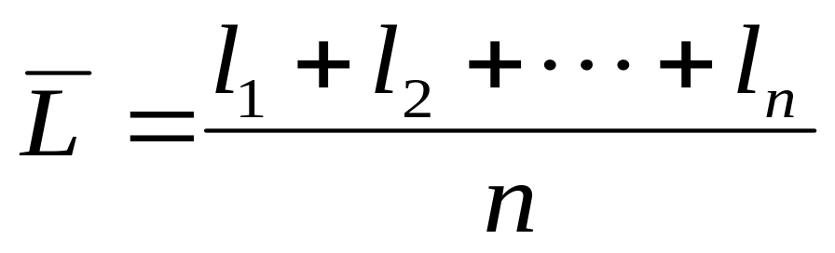
随 机 误 差
长 度 测 量 基 础
随机误差评定尺度-----标准偏差：
算术平均值-----一般可以作为测量结果：

Slide 9
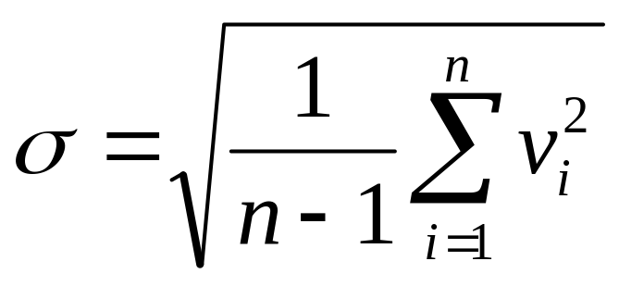
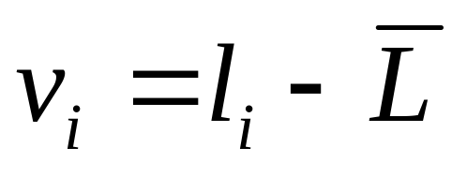
随 机 误 差
长 度 测 量 基 础
由残余误差求标准偏差：
系 统 误 差
系统误差数值往往较大，发现方法有很多，直观的有“残余误差观察法”：
1、残余误差大体正负相同，无显著变化规律，可以认为没有系统误差；
2、若有规律，递增或递减则存在线性系统误差，正负规律变动则周期
性系统误差。
3、此法无法判断定值系统误差。

Slide 10
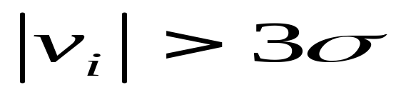

随 机 误 差
长 度 测 量 基 础
粗 大 误 差
用拉依达准则逐步剔除
粗大误差明显歪曲测量结果，不应当出现，应将他从测量数据中剔除。
拉依达准则适用于服从正态分布的误差，重复测量次数又比较多的情况。
函数误差-------一般由间接测量方法产生的

Slide 11
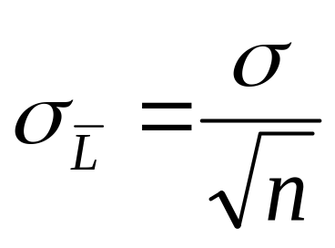
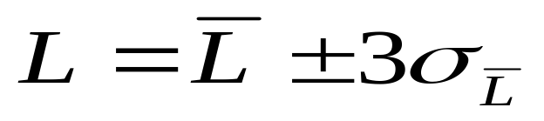
等 精 度 测 量 结 果 的 处 理 步 骤
1）先发现系统误差，在认为没有系统误差的前提下；
2）求算术平均值
3）求残余误差（残余误差观察法，再次判断系统误差）
4）求标准偏差
5）判断粗大误差（用准则）
6）求算术平均值的标准偏差
7）测量结果为：
测量结果 与 误差范围。

Slide 12
计 量 器 具 的 选 择
1）先按被测工件的部位、外形及尺寸来选择；
2）按被测工件的公差来选择：
通常，计量器具的选择可以根据标准进行（如GB/T 3177—1996）
对于没有标准的，应该是计量器具的极限误差约占公差的1/10~1/3，
其中，低精度的采用1/10，而高精度的采用1/3甚至1/3。
光滑工件尺寸的检验根据标准GB/T 3177—1996进行
        确定工件的验收极限
        根据公差选择计量器具

Slide 13

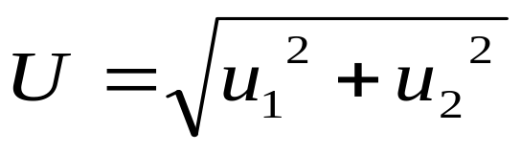
计 量 器 具 的 选 择
❶两种验收极限：
1、内缩方式----验收极限分别从最大实体尺寸和最小实体尺寸向
公差带内缩一个安全裕度A。
用于单一要素的包容原则和公差等级较高场合
2、不内缩方式----安全裕度A=0，用于非配合和一般公差的尺寸。
❷ 标准规定计量器具的选择：
应按测量不确定度的允许值 U 来进行
所选择的计量器具的不确定度不大于允许值 u₁。
P. 62 例

